Slide 1



REFUGI ESTELAR LAIKA
INTEGRANTES:
Daniel
Aeelyn Aricia Pirir Avalos 3590-26-1437
Darlis Yamilet Acac Tomás
3590-26-5938
Hugo Rolando Chajón Bocel
3590-26-2425
Eddy Angel Ottoniel Raxon Contreras 3590-24-2505
GRUPO

Slide 2




Contamos con
4
modulos principales
1. Adoptante
2. Administrador
3. Rescatista
4. Veterinario
Catálogo de mascotas, compras en Shop, CV de adopción, donaciones y alertas.
Aprobaciones, auditoría de empleados, ventas, usuarios y CMS web.
Recepción de alertas en tiempo real, fichas de campo y registro de rescates.
Expedientes médicos clínicos, recetas, vacunas y credenciales de pacientes.

Slide 3
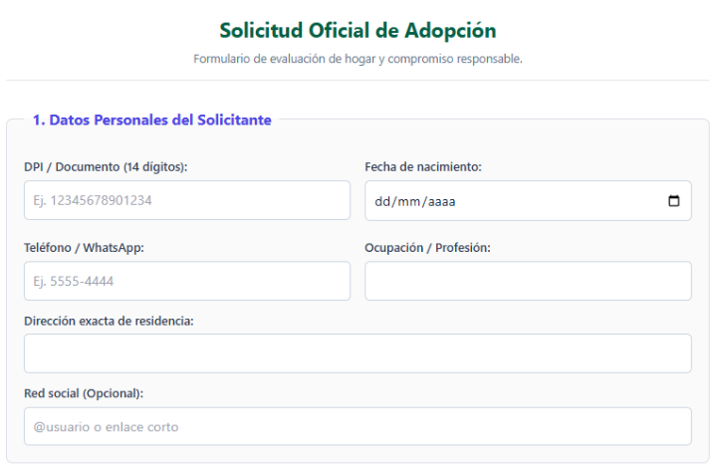
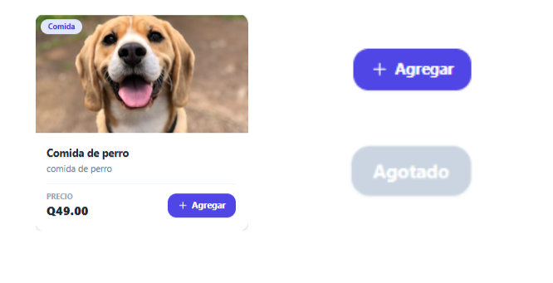
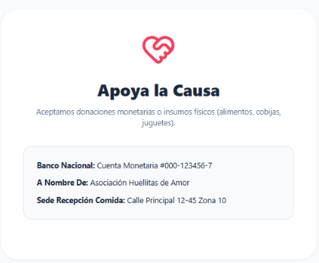
Modulo 1
Usuario / Adoptante
Experiencia del Cliente y Solicitante
Evaluación CV de Adopción
Usuario / Adoptante
Formulario riguroso de 6 fases (vivienda, presupuesto, historial y referencias) para habilitar el perfil del solicitante.
Huellitas Shop y Rastreos
Alertas y Donaciones
E-commerce con seguimiento en vivo por código de orden en 5 etapas y descarga de factura en PDF.
Emisión de alertas por animales en emergencia e información transparente de cuentas de acopio.

Slide 4
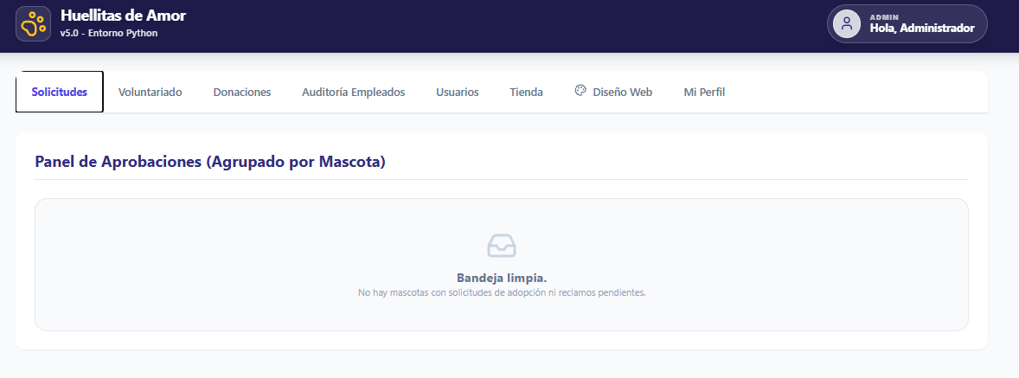
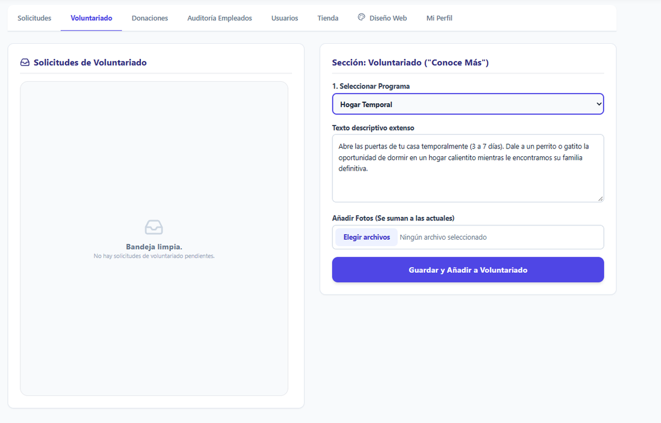
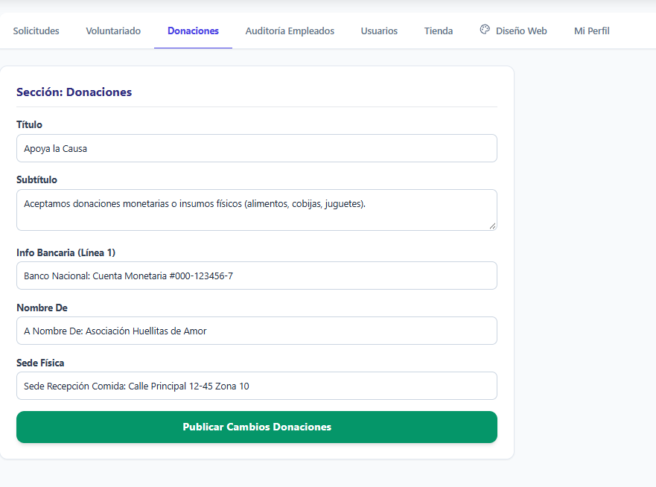
Modulo 2
Administrador
Panel Principal y Gestión de Solicitudes
Panel de Aprobaciones
Módulo 02 — Administrador
Agrupamiento automático de solicitudes de adopción y reclamos pendientes por mascota.
Gestión de Voluntariado
Edición de Donaciones
Bandeja de postulantes y editor dinámico de descripciones y fotografías para programas.
Actualización instantánea de números bancarios institucionales y direcciones de sedes físicas.

Slide 5
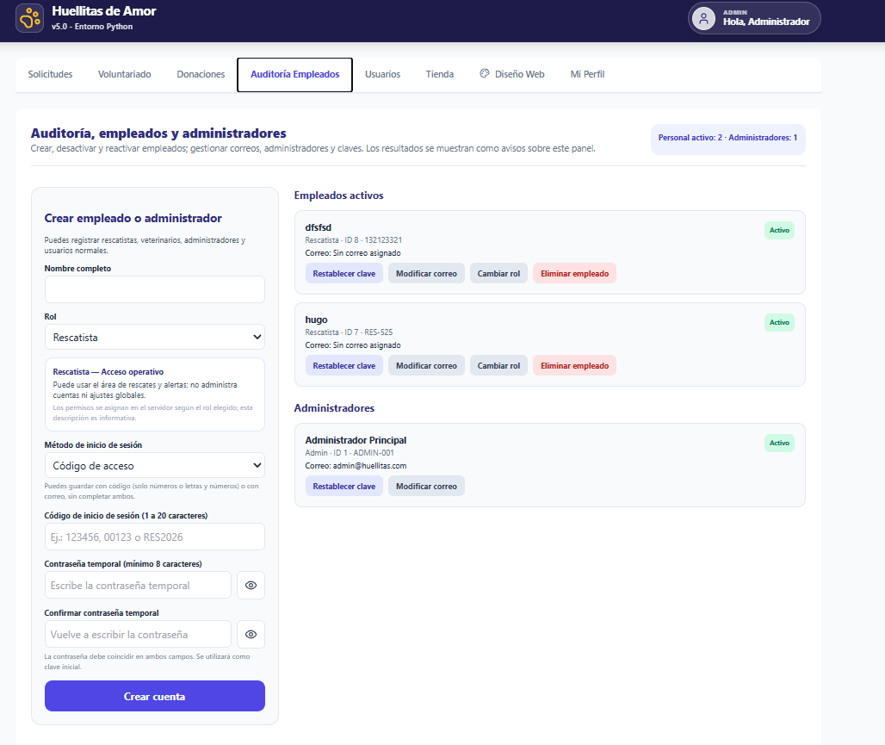
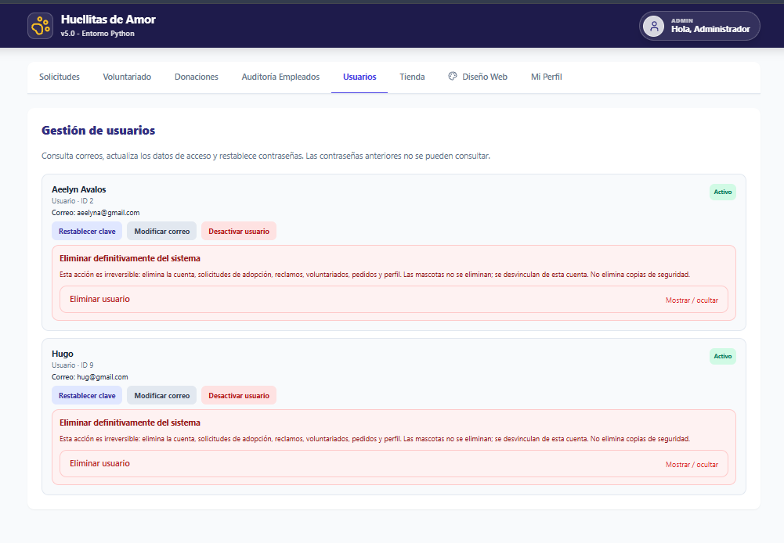
Modulo 2
/ Administrador
Auditoría de Empleados y Control de Cuentas
Alta de Personal:
Creación de cuentas para Rescatistas, Veterinarios y Administradores con códigos de acceso únicos.
Seguridad de Cuentas:
Restablecimiento de claves, cambio de roles y eliminación definitiva de usuarios no activos.

Slide 6
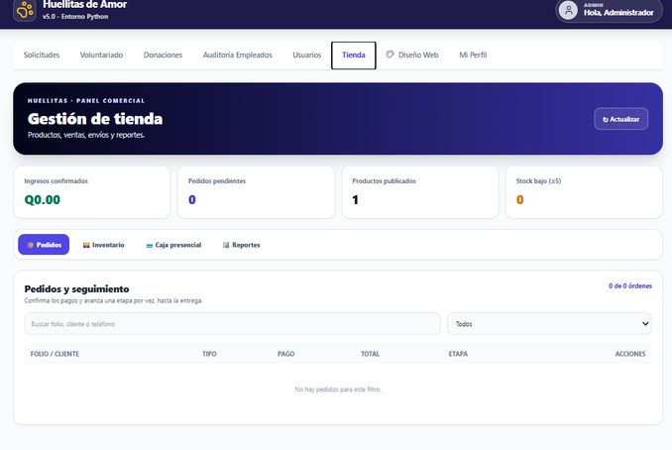
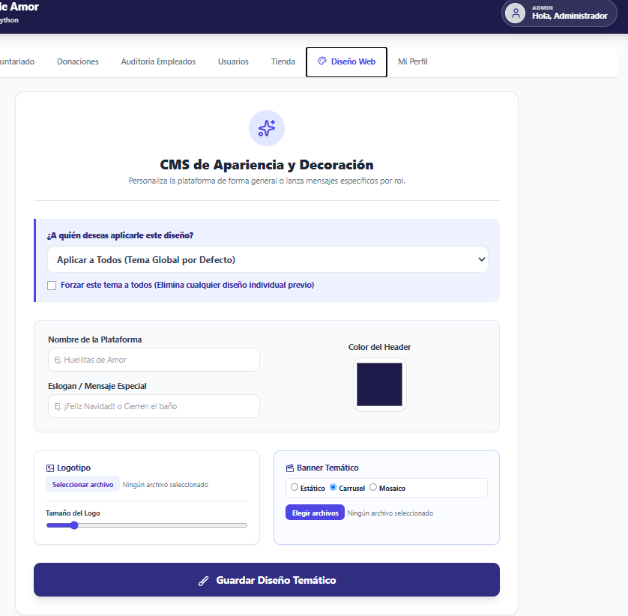
Modulo 2
/ Administrador
Métricas en tiempo real de ingresos confirmados, pedidos pendientes, stock bajo e inventarios.
Indicadores de Venta:
Personalización del nombre del refugio, eslogan, logotipo, banner temático y colores de cabecera.
Decoración y Temas CMS:

Slide 7
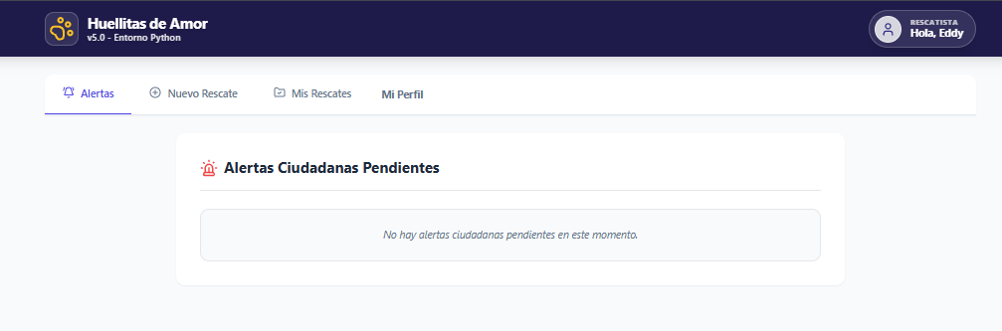
Modulo 3
Rescatista
Recepción de Alertas y Operaciones de Campo
Alertas Ciudadanas Pendientes
Módulo 03 — Rescatista
Bandeja de recepción inmediata de avisos emitidos por los ciudadanos con fotos y mapas.
Coordinación Directa
Priorización Operativa
Enlace telefónico instantáneo con el denunciante para afinar puntos de encuentro y referencias.
Clasificación de rescates según la gravedad médica reportada del animal.

Slide 8
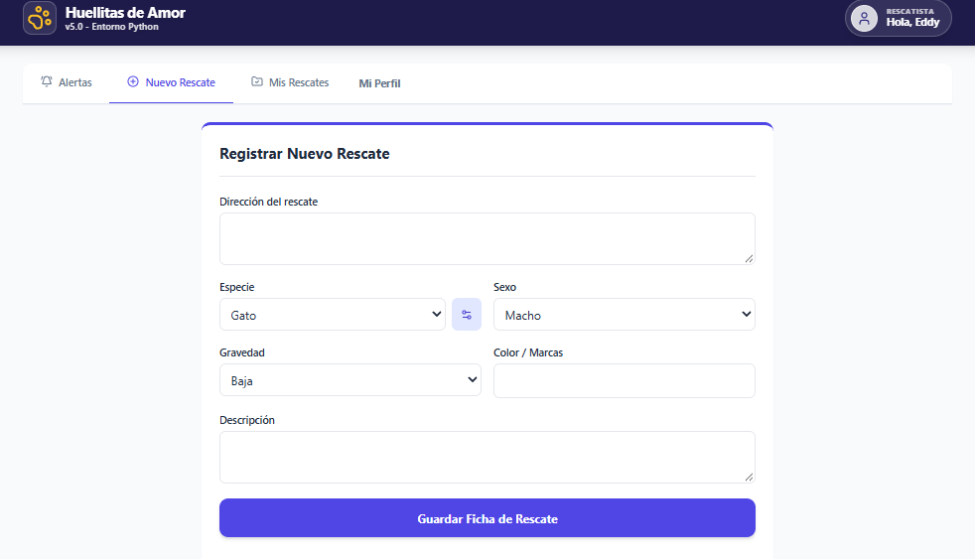
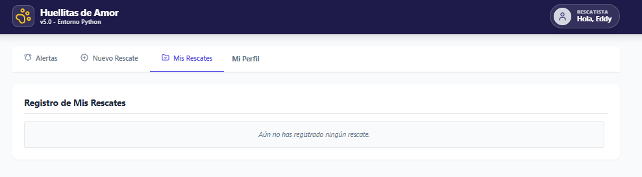
Modulo 3
/ Rescatista
Registro Oficial de Ficha de Rescate
Captura de Datos de Campo:
Ingreso de dirección exacta, especie (perro/gato), sexo, nivel de gravedad y características particulares.
Historial de Mis Rescates:
Mantenimiento del registro personal de animales rescatados e ingresados formalmente al refugio.

Slide 9
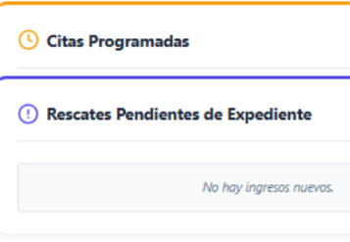
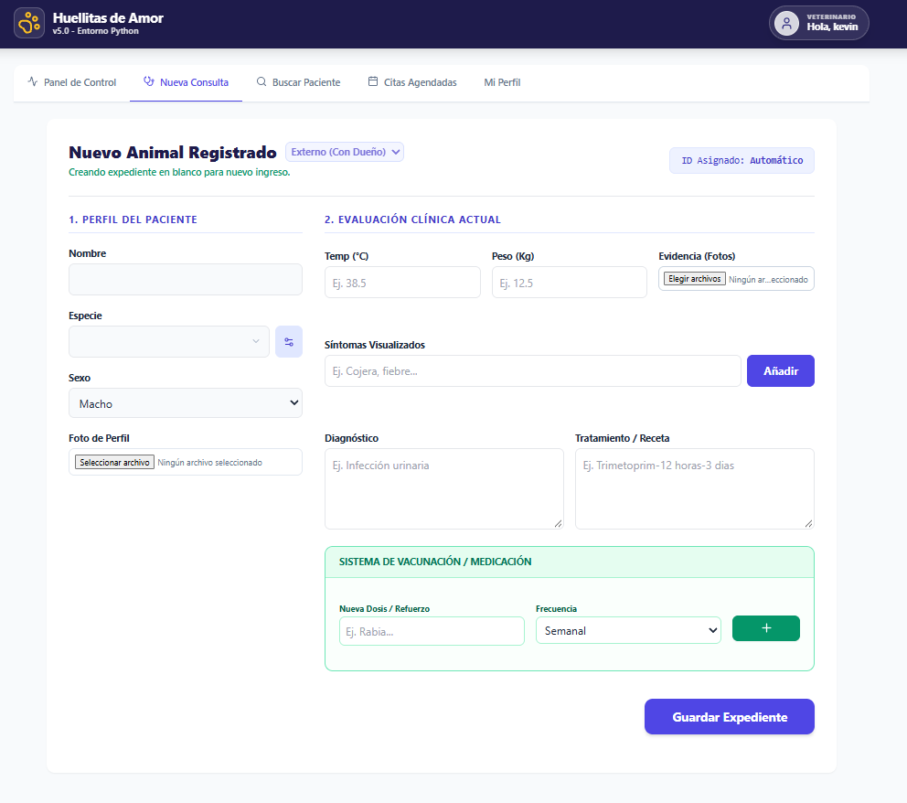
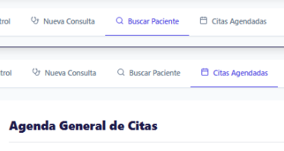
Modulo 4
Veterinario
Atención Médica y Registro Clínico Digital
Panel de Control y Citas
Módulo 04 — Veterinario
Visualización de Citas Programadas del día y gestión de Rescates Pendientes de Expediente.
Evaluación Clínica y Síntomas
Vacunación y Búsqueda de Pacientes
Registro de temperatura (°C), peso (Kg), fotos de evidencia, síntomas observados, diagnóstico y receta médica.
Control del esquema de dosis/refuerzos con frecuencia programada y motor de búsqueda de pacientes por ID o Nombre.

Slide 10




Fases 1/2/3/4
Rescate y Adopción
Alerta & Rescate
Atención Médica
Postulación CV
Aprobación Admin
El usuario reporta una alerta. El Rescatista acude al lugar y crea la Ficha de Rescate.
El Veterinario realiza el chequeo, asigna tratamiento y genera las credenciales clínicas.
El Adoptante completa su CV oficial y solicita la mascota desde el catálogo público.
El Administrador evalúa la solicitud y autoriza la entrega de la mascota al nuevo hogar.

